Slide 1
Урок
русского языка
ТЕМА:
Имя прилагательное
как часть речи.

Slide 2
Какие буквы пропущены?
Ду.
Ястре.
Медве..
Ланды.

Slide 3
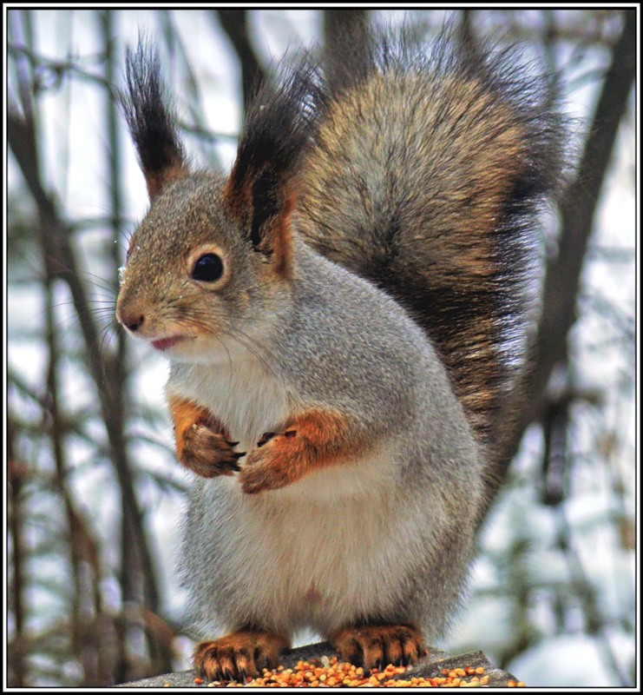
У неё зубки, рыльце, ушки, шерсть, хвост.

Slide 4
У неё острые зубки, тоненькое рыльце, чуткие ушки, рыжая шерсть, пушистый хвост.
Какие?
Острые
Тоненькое
Какое?
Чуткие
Какие?
Какая?
Рыжая
Какой?
Пушистый

Slide 5
Вывод:
Слова, отвечающие на вопросы
«какой?», «какая?», «какое?», «какие»
и обозначающие признак предмета, называются именами прилагательными.

Slide 6
Тема урока:
Имя прилагательное

Slide 7
Проблема:
Какую роль играют в речи имена прилагательные?

Slide 8
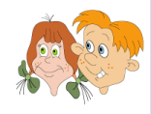
Наступила весна.
Тает снег.
Журчат ручьи.
Светит солнце.
Летят птицы.
Наступила ранняя весна.
Тает последний снег.
Журчат говорливые ручьи.
Светит ласковое солнце.
Летят голосистые птицы.

Slide 9
Вывод:
Имена прилагательные в речи нужны для того, чтобы речь была красивой, яркой, интересной

Slide 10
Наступила ранняя весна.
Тает последний снег.
Журчат говорливые ручьи.
Светит ласковое солнце.
Летят голосистые птицы.

Slide 11
Тает последний снег.
(Пушистый, серебристый, искристый)
Тает серебристый снег.

Slide 12
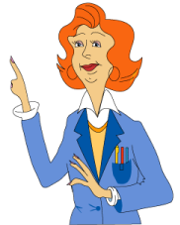
Вывод:
Имена прилагательные нужны для точности описания предметов.

Slide 13
Бурый, мохнатый, косолапый.
Медведь
Рыжая, хитрая, ловкая.
Лиса
Серый, хищный, жадный.
Волк

Slide 14
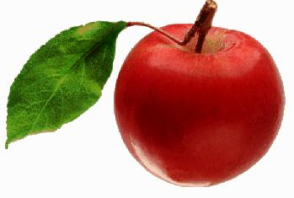
Белый, пушистый.
Снег
Круглое, сладкое, сочное.
Яблоко

Slide 15
Спасибо за урок!

Slide 16
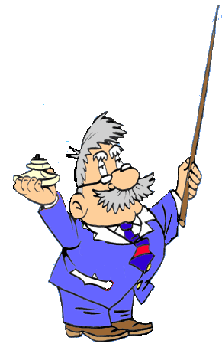
Итог урока:
Имена прилагательные в речи нужны для того, чтобы речь была красивой, яркой, интересной, а также для точности описания предметов.

